Slide 1
第5章 FIR数字滤波器的设计
5.1 线性相位FIR数字滤波器的特性
5.2 窗函数法设计线性相位FIR数字滤波器
Notes:
线性相位FIR数字滤波器的优化设计
FIR数字滤波器的基本结构
利用MATLAB设计FIR数字滤波器
学 习 要 求
掌握线性相位FIR数字滤波器的时域和频域特性，以及其零点分布规律。
掌握窗函数法设计线性相位FIR数字滤波器的方法，以及窗函数对设计结果的影响。
理解频率取样法设计线性相位FIR数字滤波器的原理及方法。
了解FIR数字滤波器优化设计的基本思想及基本方法。
掌握FIR数字滤波器的基本结构
重 点 和 难 点
重点是利用窗函数法和频率取样法设计FIR数字滤波器
难点是线性相位FIR数字滤波器的优化设计

Slide 2
FIR数字滤波器的特点
系统函数
全部a_{i}=0，则单位脉冲响应是有限长的。
系统的全部极点都在z=0处。在0<|z|<∞的有限z平面上只有零点，故又称为全零点系统。
系统的结构上没有输出到输入的反馈。

Slide 3
FIR滤波器的设计目标
M阶FIR数字滤波器的系统函数为
FIR数字滤波器设计目标：
根据给定的数字滤波器技术指标, 确定阶数M及系数b_{k}或h[k]
Notes:
(长度为M+1)

Slide 4
FIR与IIR数字滤波器比较
IIR
能在较低的阶数下获得较好的幅度响应。
相位响应是非线性的，若需线性相位，需要相位补偿。
系统不一定稳定。
FIR
在滤波器性能要求相同的情况下，FIR滤波器的阶次比IIR滤波器的阶次高得多。
容易设计成线性相位。
系统一定是稳定的。
Notes:
FIR
优点 ：（1）很容易获得严格的线性相位，避免被处理的信号产生相位失真，这一特点在宽频带信号处理、阵列信号处理、数据传输等系统中非常重要；
（2 ）可得到多带幅频特性；
（3 ）极点全部在原点（永远稳定），无稳定性问题；
（4 ）任何一个非因果的有限长序列，总可以通过一
定的延时，转变为因果序列， 所以因果性总是
满足；
（5）无反馈运算，运算误差小。
缺点：（1）因为无极点，要获得好的过渡带特性，需以高的阶数为代价；FIR的阶数要高5~10倍左右
（2）无法利用模拟滤波器的设计结果，一般无析设计公式，要借助计算机辅助设计程序完成。
FIR可用FFT实现，减少运算量；IIR无快速运算方法
FIR非递归（一般无反馈）；IIR递归（有反馈）
相频特性，它反映各频率成分通过滤波器后在时间上的延时情况。
FIR
h[k]在有限范围内非零，系统总是稳定的。
非因果FIR系统都能经过延时变成因果FIR系统。
IIR
只能得到幅频特性，相频特性未知（一大缺点），如需要线性相位，须用全通系统进行相位补偿，但增加滤波器阶数和复杂性

Slide 5
数字滤波器设计方法的选择
若对于线性相位没有严格要求，一般用IIR，可用较少的阶数达到所要求的幅度特性，且实现时所需的运算次数及存储单元都较少。
若有线性相位的要求，一般用FIR容易实现。若要用IIR，必须进行相位补偿，实现更复杂成本更高。
……
在设计数字滤波器时必须权衡考虑多种因素，应从工程应用的角度来考虑问题，如技术指标的计算公式、实现设计的方法、完成设计所用的设备和设计软件等，应综合这些因素作出最后的选择。

Slide 6
5.1 线性相位FIR数字滤波器的特性
5.1.1 线性相位系统的定义
5.1.2 线性相位条件
5.1.3 线性相位FIR系统的频域特性
5.1.4 线性相位FIR系统的零点分布特性

Slide 7
5.1.1 线性相位系统的定义
严格线性相位系统定义
若φ(Ω)= − αΩ, 则称系统H(z)是严格线性相位的。
广义线性相位系统定义
θ(Ω)= − αΩ+β，称为相位函数。
A (Ω)是Ω的可正可负的实函数，称为幅度函数。

Slide 8
5.1.2 线性相位条件
如果M阶FIR滤波器的单位脉冲响应h[k]是实数，
则可以证明系统是线性相位的充要条件为
h[k] = ± h[M−k]
h[k]=h[M−k]时，h[k]关于k=M/2为偶对称
h[k]=−h[M−k]时，h[k]关于k=M/2为奇对称
h[k]=h[M−k]
FIR是线性相位，
且相位函数
h[k]=−h[M−k]
FIR是线性相位，
且相位函数
Notes:
设计FIR数字滤波器时，在保证h(n)对称的条件下，只要完成幅度特性的逼近即可

Slide 9
I型线性相位系统
II型线性相位系统
h[k]偶对称，M为偶数
h[k]偶对称，M为奇数
M=4
M=3
III型线性相位系统
IV型线性相位系统
h[k]奇对称，M为偶数
h[k]奇对称，M为奇数
M=4
M=3

Slide 10
5.1.3 线性相位FIR系统的频域特性
I型 (h[k]偶对称, M为偶数)
周期为2π
关于Ω =0偶对称
关于Ω =π偶对称
可用于设计低通、高通、带通、带阻滤波器

Slide 11
II型 (h[k]偶对称, M为奇数)
周期为4π
关于Ω =0偶对称
关于Ω =π奇对称
A (π )=0
不能用于设计高通、带阻滤波器

Slide 12
III型 (h[k]奇对称, M为偶数)
周期为2π
关于Ω =0奇对称
关于Ω =π奇对称
A (0 )= A (π ) =0
不能用于设计低通、高通和带阻滤波器

Slide 13
IV型 (h[k]奇对称, M为奇数)
周期为4π
关于Ω =0奇对称
关于Ω =π偶对称
A (0 )=0
不能用于设计低通和带阻滤波器

Slide 14
四种线性相位FIR滤波器的特性
类型 | I | II | III | IV
h[k]的对称性 | 偶对称 | 偶对称 | 奇对称 | 奇对称
阶数M | 偶数 | 奇数 | 偶数 | 奇数
α | M/2 | M/2 | M/2 | M/2
β | 0 | 0 | π/2 | π/2
A(Ω)关于Ω=0的对称性 | 偶对称 | 偶对称 | 奇对称 | 奇对称
A(Ω)关于Ω=π的对称性 | 偶对称 | 奇对称 | 奇对称 | 偶对称
A(Ω)的周期 | 2π | 4π | 2π | 4π
A(0) | 任意 | 任意 | 0 | 0
A(π) | 任意 | 0 | 0 | 任意
可适用的滤波器类型 | LP,HP,BP,BS | LP, BP | BP | HP, BP
Notes:
四种FIR数字滤波器的相位特性只取决于h(n)的对称性，而与h(n)的值无关
幅度特性取决于h(n)

Slide 15
5.1.4 线性相位FIR系统的零点分布特性
若h[k]偶对称
称H(z)为偶对称多项式
若h[k]奇对称
称H(z)为奇对称多项式
如果z_{k}是系统的零点，则其倒数z_{k}⁻¹也是系统的零点。
由于h[k]是实序列，即H(z)是实系数多项式，系统零点会以复共轭对的形式出现
Notes:
z=0不可能是系统的零点

Slide 16
(1)
是不在单位圆上的复零点
系统零点中存在互为倒数的两组共轭对 和
Im(z)
Re(z)
1
这四个零点对H(z)贡献的因子是一个四阶偶对称多项式

Slide 17
(2)
是单位圆上的复零点
系统零点中存在一对共轭零点
Im(z)
Re(z)
1
这两个零点对H(z)贡献的因子是一个二阶偶对称多项式

Slide 18
(3)
是不在单位圆上的实零点
系统零点中存在一对互为倒数的实数零点
Im(z)
Re(z)
1
这两个零点对H(z)贡献的因子是一个二阶偶对称多项式

Slide 19
(4)
是单位圆上的实零点
处系统零点可以单独出现
Im(z)
Re(z)
1
对H(z)贡献的因子是一个一阶多项式
时
奇对称多项式
时
偶对称多项式

Slide 20
任意线性相位系统都可由上述五种因子和一个常数因子的积构成
h[k]奇对称时，H(z)在z =1处一定有零点。
h[k]奇对称，且阶数M是偶数时， H(z)在z=－1处一定有零点。
h[k]偶对称，且阶数M是奇数时，H(z)在z=－1处一定有零点。
Notes:
任意线性相位系统是上述四种子系统的组合

Slide 21
四种不同类型的线性相位系统在z_{k}=±1的零点
(1) I 型FIR滤波器(h[k]偶对称，M为偶)
z_{k}=1和z_{k}= -1无零点或者有偶数个零点。
(2) II 型FIR滤波器(h[k]偶对称，M为奇)
z_{k}= -1有奇数个零点， z_{k}= 1无零点或者有偶数个零点。
(3) III 型FIR滤波器(h[k]奇对称，M为偶)
z_{k}=1和z_{k}= -1有奇数个零点。
(4) IV 型FIR滤波器(h[k]奇对称，M为奇)
z_{k}=1有奇数个零点，z_{k}= -1无零点或者有偶数个零点。

Slide 22
例：已知8阶III型线性相位FIR滤波器的部分零点为：z₁= -0.2，z₂=j0.8
(1)试确定该滤波器的其他零点。
(2)设h[0]=1, 求出该滤波器的系统函数H(z)。
解：
(1) z₃=1/ z₁=-5;
z₄=1/ z₂= -j1.25，z₅=z₂*= -j0.8，z₆=z₄*= j1.25；
z₇= -1;
z₈= 1;
(2)
=1- z⁻⁸+5.2(z⁻¹- z⁻⁷)+ 2.2025 (z⁻²- z⁻⁶)- 6.253 (z⁻³- z⁻⁵)

Slide 23
作业
5-1
5-3，5-4，5-6

Slide 24
5.2 窗函数法设计 线性相位FIR数字滤波器
5.2.1 基本思想
5.2.2 Gibbs（吉伯斯）现象
5.2.3 常用窗函数
Notes:
Kaiser(凯泽)窗

Slide 25
5.2.1 基本思想
基本思想：设计一物理可实现的滤波器，使其时域单位脉冲响应h[k]逼近理想滤波器的单位脉冲响应h_{d}[k]。
理想滤波器的h_{d} [k] 是非因果无限长序列，
需对其进行截短和因果化处理。
Notes:
使其频率响应逼近理想滤波器的频率响应H_{d} (e^{jΩ} )

Slide 26
窗函数法设计FIR的步骤
（1）确定希望逼近的频率响应H_{d} (e^{jΩ} )
（2）用IDTFT计算对应的单位脉冲响应h_{d}[k]
（3）根据过渡带宽及阻带最小衰减要求，选择合适的窗函数w[k]
（4）截断h_{d}[k]得
h[k]= h_{d}[k]w[k]， 0≤k ≤M
（5）检验H (e^{jΩ} )是否满足要求。若不满足，则考虑改变窗形状或窗长度，重复(4)，直到满足要求为止。

Slide 27
例：设计一个幅度响应能逼近理想带通滤波器的线性相位FIR滤波器。
(1) 确定希望逼近的频率响应H_{d} (e^{jΩ} )
若采用Ι型线性相位FIR滤波器
理想带通滤波器的幅度函数为
相位函数为
I型线性相位理想带通滤波器的频率响应为
Notes:
4种类型都可实现带通

Slide 28
例：设计一个幅度响应能逼近理想带通滤波器的线性相位FIR滤波器。
(2) 计算IDTFT得h_{d}[k]
(3) 截断h_{d}[k]
长度为N=M+1的矩形窗
0 ≤ k ≤ M

Slide 29
结论：
I型线性相位理想带通滤波器的单位脉冲响应
当Ω_{c1}=0时，滤波器为理想低通
当Ω_{c2}=π时，滤波器为理想高通
由于A_{BS}(e^{jΩ})=1− A_{BP}(e^{jΩ})，理想带阻滤波器可通过带通滤波器得到

Slide 30
例：设计一个幅度响应能逼近理想带通滤波器的线性相位FIR滤波器。
取Ω_{c1}=0.3π，Ω_{c2}=0.7π，Μ=30
单位脉冲响应
幅度函数

Slide 31
5.2.2 Gibbs（吉伯斯）现象
矩形窗设计的FIR低通滤波器的幅度函数(Ω_{c}=π/2)
M=14
M=60
肩峰
滤波器的幅度函数在通带和阻带都呈现出振荡现象，此现象称为Gibbs 现象。
Notes:
在不同阶数时
且最大波纹大约为幅度的9%，

Slide 32
产生吉伯斯现象原因
——由时域加窗截断引起
由于所设计滤波器的单位脉冲响应
N=M+1
利用DTFT的性质可得所设计FIR滤波器的频率响应
窗函数的频谱
H(e^{jΩ})逼近H_{d}(e^{jΩ})的好坏，取决于窗函数的频谱W(e^{jΩ})

Slide 33
窗函数的频谱
长度为N的矩形窗函数的频谱为
矩形窗的幅度函数W(Ω)
N
1. W(Ω)的主瓣宽度
4π/N
2. 旁瓣相对衰减为常数
3
π
N
Ω
2
π
4
π
π
=13dB
0
N
N

Slide 34
加窗对所设计滤波器的频率特性的影响
FIR滤波器的幅度函数为

Slide 35
W(Ω-θ)
A_{d}(θ)
θ
-π
-Ω_{c}
Ω_{c}
-π
0≤Ω<Ω_{c}-2π/N时
A(Ω)主要由主瓣的面积确定
A(Ω)的波动由旁瓣引起

Slide 36
W(Ω-θ)
A_{d}(θ)
Ω=Ω_{c}-2π/N时
A(Ω)有最大值，出现正肩峰
θ
-π
-Ω_{c}
Ω_{c}
-π
0≤Ω<Ω_{c}-2π/N时
A(Ω)主要由主瓣的面积确定
A(Ω)的波动由旁瓣引起

Slide 37
W(Ω-θ)
A_{d}(θ)
Ω=Ω_{c}-2π/N时
A(Ω)有最大值，出现正肩峰
Ω=Ω_{c}时
A(Ω)为A(0)值的一半
θ
-π
-Ω_{c}
Ω_{c}
-π

Slide 38
W(Ω-θ)
A_{d}(θ)
Ω=Ω_{c}-2π/N时
A(Ω)有最大值，出现正肩峰
Ω=Ω_{c}时
A(Ω)为A(0)值的一半
Ω=Ω_{c}+2π/N时
A(Ω)有负的最大值，出现负肩峰
θ
-π
-Ω_{c}
Ω_{c}
-π
Ω>Ω_{c}+2π/N时，A(Ω)值由旁瓣的面积确定

Slide 39
结论
在理想频率特性不连续点Ωc附近形成一个过渡带，窗函数的主瓣宽度决定了过渡带的宽度。
在过渡带的两边 Ω=Ω_{c}±2π/N，A(Ω)出现最大的肩峰值，肩峰的两侧形成起伏振荡，其振荡幅度取决于旁瓣的相对幅度，而振荡的多少，取决于旁瓣的多少。
Notes:
旁瓣的大小决定了FIR滤波器在阻带的衰减

Slide 40
结论
3. 采用窗函数设计FIR滤波器，通带和阻带波动一致，均由窗函数的旁瓣面积确定，因此通带衰减和阻带衰减不能单独控制，而是依赖于所选择的窗函数。
4. 窗函数长度N增大，过渡带减小，起伏振荡变密，但不会改变肩峰的相对值，例如在矩形窗情况下，通带和阻带最大波纹幅度大约为滤波器幅度的9%，则阻带最小衰减为
-20lg(9%) ≈21dB
如何提高阻带衰减?
选用旁瓣幅度较小的窗函数

Slide 41
5.2.3 常用窗函数
1. 矩形窗
A_{p} =−20lg(1−δ_{p}) ≈ 0.82dB,
A_{s} = −20lg(δ_{s} ) ≈ 21dB
δ_{p}=δ_{s}=0.09

Slide 42
2. Hann(汉纳)窗(也称为Hanning汉宁)
δ_{p}=δ_{s} =0.0064
A_{p}≈ 0.056dB, A_{s}≈ 44dB

Slide 43
3. Hamming(汉明)窗
δ_{p}=δ_{s} =0.0022
A_{p}≈ 0.019dB, A_{s}≈ 53dB

Slide 44
4. Blackman窗(布莱克曼)
δ_{p}=δ_{s} =0.0002
A_{p}≈ 0.0017dB，A_{s}≈ 74dB

Slide 45
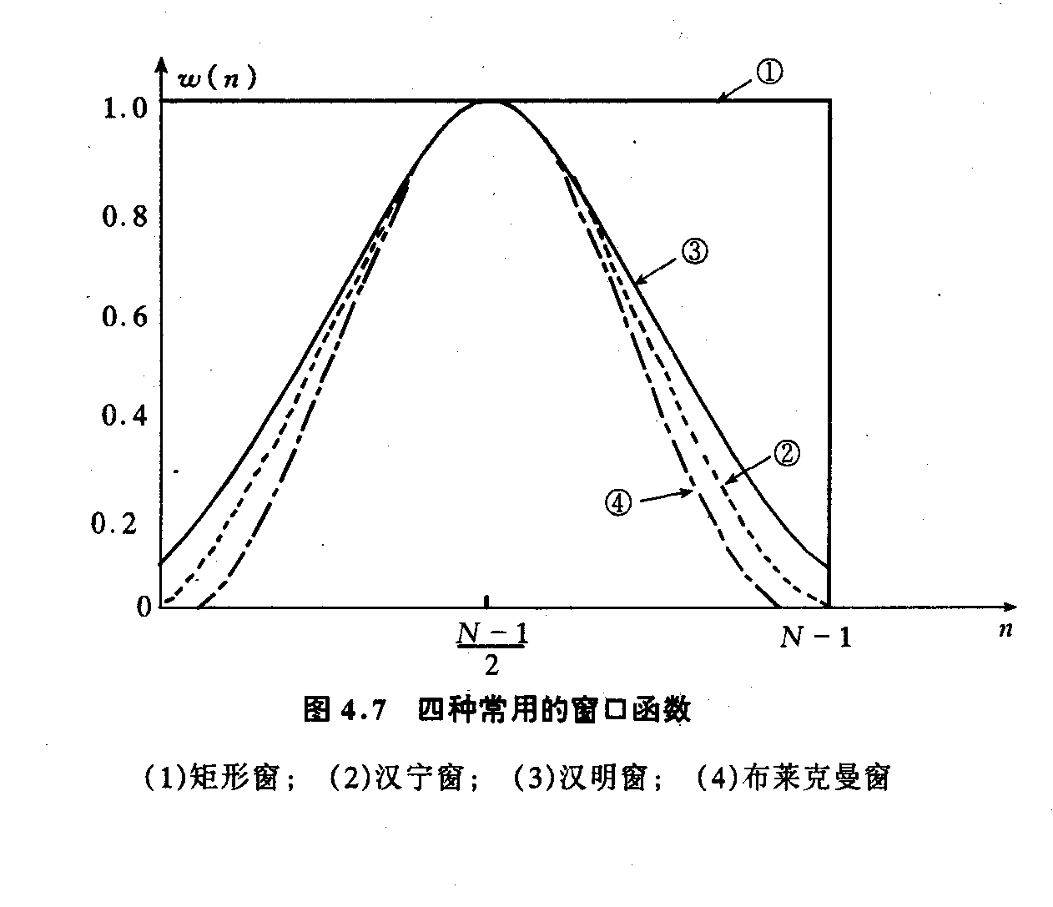

Slide 46
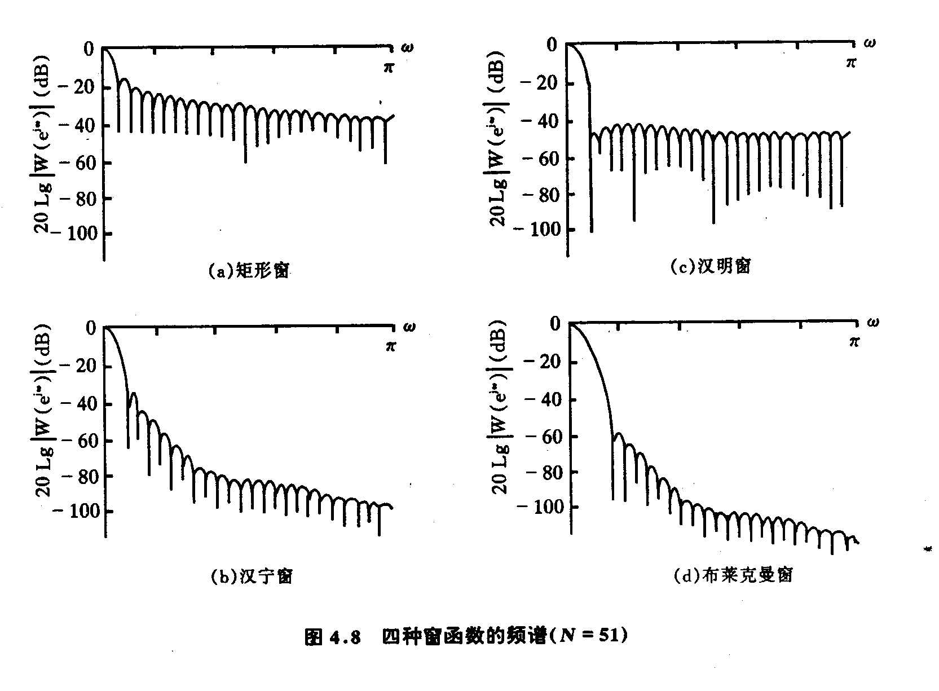

Slide 47
常用窗函数性质
FIR滤波器的窗函数设计中，先由所要求的阻带最小衰减确定窗函数的形状，再由过渡带宽的要求确定窗函数的长度。

Slide 48
例：设计一满足下列指标的I型线性相位 FIR高通滤波器。
Ω_{p}=0.67π, Ω_{s}=0.53π，A_{p}=0.3dB, A_{s}=50dB。
解:
由A_{s}确定截断所用窗函数:Hamming窗或Blackman窗
采用Hamming窗截断，设计过程如下
1) 由过渡带宽度确定滤波器长度N
I型滤波器，取N=51
2) 由给定指标确定待逼近理想高通的截频Ω_{c}
由于理想高通滤波器的截频Ω_{c}是过渡带的中点，因此通常取为
=0.6π

Slide 49
例：设计一满足下列指标的I型线性相位 FIR高通滤波器。
Ω_{p}=0.67π, Ω_{s}=0.53π，A_{p}=0.3dB, A_{s}=50dB。
解:
3) 设计截频Ω_{c} =0.6π的Ι型线性相位FIR高通滤波器
θ_{d}(Ω)= −0.5MΩ
4) 截断，得I型线性相位FIR高通滤波器的单位脉冲响应
h[k]=h_{d}[k]w₅₁[k]
0 ≤ k ≤ 50

Slide 50
例：设计一满足下列指标的I型线性相位 FIR高通滤波器。
Ω_{p}=0.67π, Ω_{s}=0.53π，A_{p}=0.3dB, A_{s}=50dB。
A(Ω_{p})= 0.0006dB
A(Ω_{s})= 76.0826dB

Slide 51
5. Kaiser(凯泽)窗
定义
β 是一可调参数，调节窗函数的形状。
I₀(x ): 零阶第一类修正贝塞尔函数，可用幂级数表示为
一般求20项就能达到所需精度。
Notes:
( w=kaiser(N,beta) )

Slide 52
Kaiser(凯泽)窗——β取不同值时窗的形状
β=0
1
0.5
0
0
2
4
6
8
10
12
14
16
18
20
β=1
1
0.5
0
0
2
4
6
8
10
12
14
16
18
20
β=3
1
0.5
0
0
2
4
6
8
10
12
14
16
18
20

Slide 53
β 与Μ的确定（经验公式）
A= −20lg (min{δ_{p}，δ_{s} })

Slide 54
例：用Kaiser窗设计满足下列指标的I型线性相位FIR低通滤波器。Ω_{p}=0.3π, Ω_{s}=0.5π，A_{p}=0.1dB, A_{s}=40dB。
解：
(1) 由给定指标确定待逼近理想低通的截频Ω_{c}
Ω_{c} =(Ω_{p} + Ω_{s} )/2=0.4π
(2) 设计截频Ω_{c} =0.4π的Ι型线性相位FIR低通滤波器

Slide 55
例：用Kaiser窗设计满足下列指标的I型线性相位FIR低通滤波器。Ω_{p}=0.3π, Ω_{s}=0.5π，A_{p}=0.1dB, A_{s}=40dB。
解：
(3) 由给定指标确定Kaiser窗的参数β和M
A= −20lg(min{δ_{p}，δ_{s} })=A_{s}=40dB
I型线性相位滤波器阶数必须是偶数，取M=24

Slide 56
例：用Kaiser窗设计满足下列指标的I型线性相位FIR低通滤波器。Ω_{p}=0.3π, Ω_{s}=0.5π，A_{p}=0.1dB, A_{s}=40dB。
解：
(4) 利用Kaiser窗将h_{d}[k]截断

Slide 57
例：用Kaiser窗设计满足下列指标的I型线性相位FIR低通滤波器。Ω_{p}=0.3π, Ω_{s}=0.5π，A_{p}=0.1dB, A_{s}=40dB。
解：
设计结果
A(Ω_{p})= 0.0217dB
A(Ω_{s})= 47.2042 dB
单位脉冲响应
增益响应 G(Ω)= 20lg |H(e^{jΩ})|

Slide 58
本章小结
5.1 线性相位FIR数字滤波器的特性
5.1.1 线性相位系统的定义
5.1.2 线性相位条件
5.1.3 线性相位系统的频域特性
5.1.4 线性相位系统H(z)的零点分布特性
5.2 窗函数法设计线性相位FIR数字滤波器
5.2.1 基本思想

Slide 59
作业
5-11
5-12
5-13
5-14

